Slide 1
Utilização de softwares em projetos de iluminação pública
Luciano Haas Rosito
GE Iluminação
Juiz de Fora, 18 de dezembro de 2012

Slide 2
“Primeiro eu descubro o que o mundo precisa e depois invento”
- Thomas Edison
Notes:
Esta frase ilustra el compromiso del fundador de GE con las necesidades del mundo – y de nuestros clientes.
Demuestra también su visión de que la innovación es el corazón de la empresa
Este compromiso se mantiene vivo en la GE de hoy

Slide 3
Por que necessitamos de software para cálculo em projetos de iluminação pública?

Slide 4
OBJETIVO
Projetar uma iluminação eficiente através de cálculos, técnicas e componentes;
Simular as condições reais da instalação (inicial e ao longo do tempo de operação);
Quantidade x qualidade da iluminação;
Iluminância, luminância e ofuscamento;
“Renderização” – visualização do projeto. *

Slide 5
SOFTWARE – CONCEITUAÇÃO
Sequência de instruções a serem seguidas e/ou executadas em um computador;
Também conhecido como programa;
Softwares específicos são classificados como aplicativos.

Slide 6
PROCESSO DO PROJETO
COLETA DE INFORMAÇÕES
ANÁLISE PRELIMINAR
ESTUDO LUMINOTÉCNICO INICIAL
PROJETO LUMINOTÉCNICO

Slide 7
Iluminação eficiente e cálculo
Exigências quantitativas e qualitativas de iluminação;
Correta distribuição dos pontos e distribuição fotométrica;
Iluminar bem não signigica iluminar muito;
Iluminar o que realmente é necessário baseado em normas e recomendações nacionais/internacionais.

Slide 8
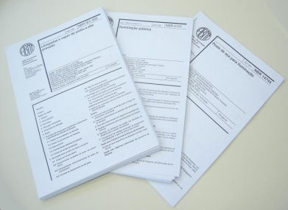
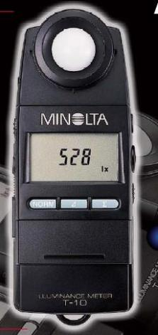
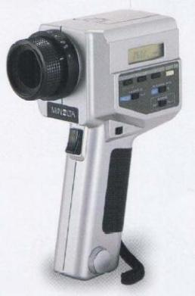
Atendimento as Normas
NBR 5101 : 2012 – Iluminação pública
Fixa requisitos, considerados como mínimos necessários, à iluminação de vias públicas, os quais são destinados a propiciar segurança aos tráfegos de pedestres e veículos. Diversas modificações:Critérios de luminância, adequação ao Código de Trânsito Brasileiro(definição de vias); iluminação do passeio–avaliação;compatibilidade com a arborização; índices mínimos atualizados.
Gráfico de Luminancia
EQUIPAMENTOS PARA AVALIAÇÃO DA ILUMINAÇÃO Novos conceitos exigem novos conhecimentos e práticas de projeto
LUXÍMETRO
LUMINANCÍMETRO

Slide 9
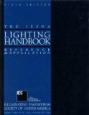
Normas técnicas – referências para projetos
NBR 5101 : 2012 – Iluminação pública
RP-8 IESNA – Roadway lighting
CIE 115 – Recomendações para iluminação de vias com tráfego de veículos e pedestres
ABNT NBR 5181 : 1976 – Iluminação de túneis; (Consulta Nacional final em 12/12/2012)
IES RP -22 – Tunnel lighting
CIE 88 : 2004 - Guide to the lighting of road tunnels and underpasses
CIE 189:2010 - Calculation of Tunnel Lighting Quality Criteria

Slide 10
Premissas básicas
Cálculo preciso e confiável;
Interface amigável com o usuário;
Facilidade de uso;
Maior número possível de recursos;
Atualizações periódicas.

Slide 11
Características
Renderização confiável : reproduzindo o mais fielmente possível as características dos elementos e propriedades físicas da luz.
Dar ferramentas para a criatividade de projetista. “Se dá para imaginar, dá para fazer”.
Suportar diversos formatos de arquivos fotométricos (IES, CIE, etc);

Slide 12
Características
Dispor de assistentes de utilização/“wizard” e arquivo de ajuda;
Integração com arquivos CAD (importação e exportação de arquivos). Compatibilidade com outros softwares;
Suporte a projetos complexos em relação a configuração das vias.

Slide 13
Características
Apresentar resultados de iluminâncias e luminâncias;
Dispor de bibliotecas próprias, do usuário e de fabricantes;
Análise das curvas fotométricas e suas classificações
Dispor de modo rápido de cálculo.

Slide 14
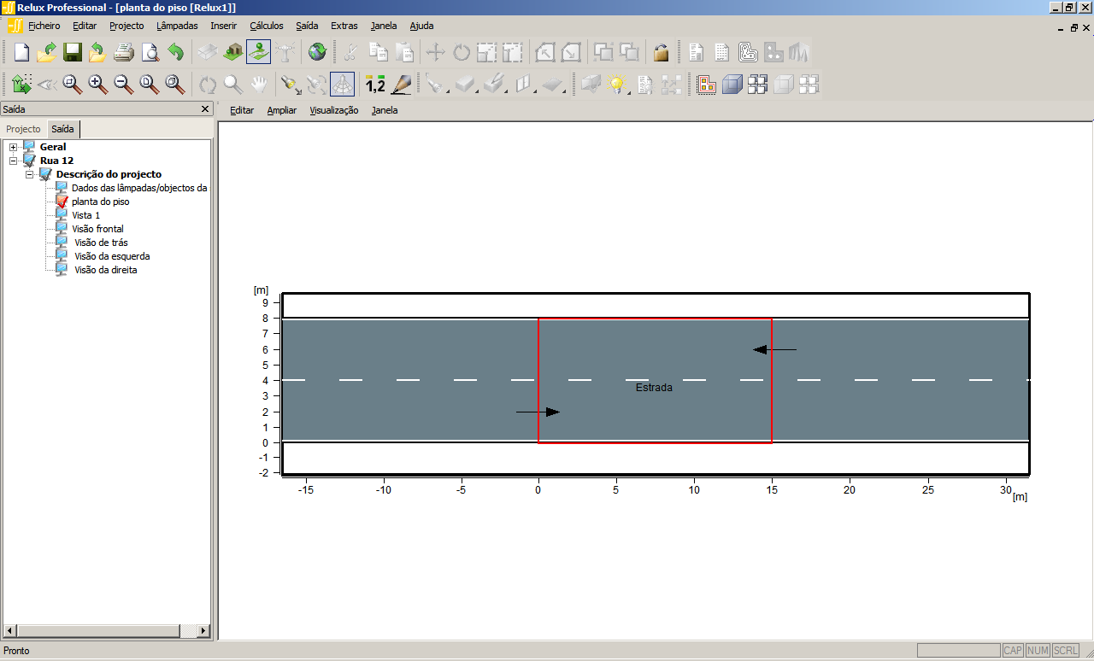
Entrada de dados
Seleção :
do tipo de via (classe de piso);
das características da via;
da configuração da iluminação;
das luminárias ;
da malha de medição;
Índice de depreciação no final da vida;
outros.

Slide 15
Saída de dados
Valores em malha de cálculo definidas de acordo com a situação e a norma aplicável;
Valores destacados de índices máximos e mínimos
Imagens 360°, rotações, câmeras, etc.

Slide 16
Relatórios
Curvas de isofotometrias (horizontal, vertical e superfícies diversas);
Imagens renderizadas, tons de cinza, em tons de cores;
Índices de ofuscamento

Slide 17
Vantagens de utilizar
Testar diferentes opções de fotometrias, configurações , níveis, etc;
Avaliar rapidamente solução mais eficiente.
Em relação campo de prova:
Ver resultado no final da vida útil
Medições de campo tem alta incerteza
Tempo de teste

Slide 18
Cuidados ao utilizar
Olho humano não vê iluminância.....
Renderização sem critério pode gerar interpretação distorcida do resultado.
Avaliação do entorno.
Diferentes resultados entre softwares devido ao algoritmo de cálculo.

Slide 19
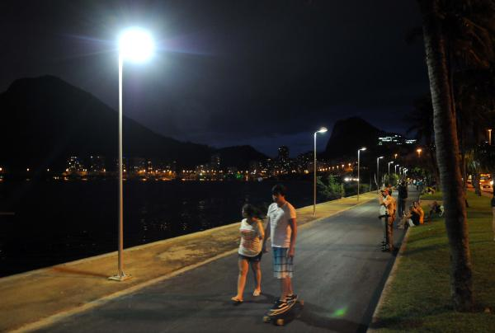
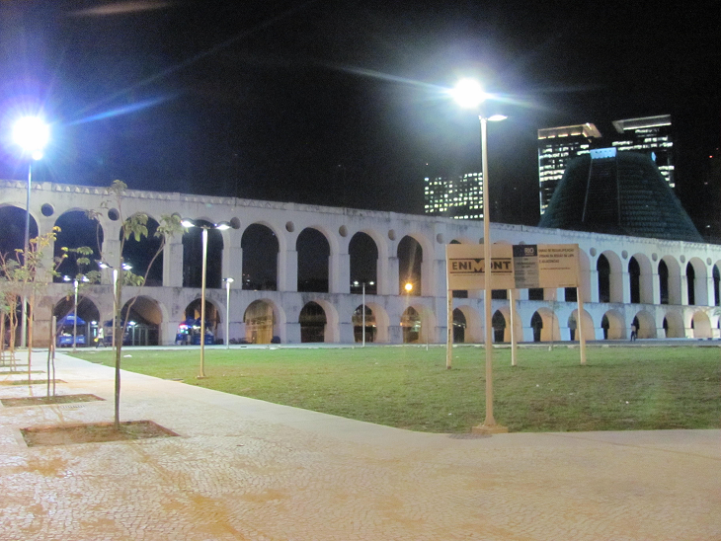
Qual o melhor software?
Aquele que atende as necessidades do usuário da forma mais eficiente

Slide 20
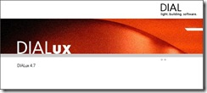
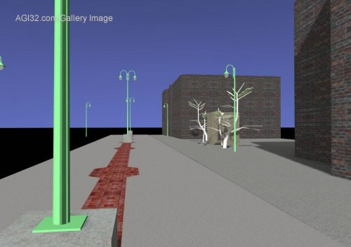
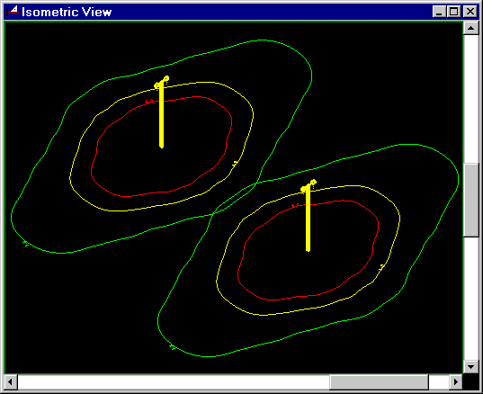
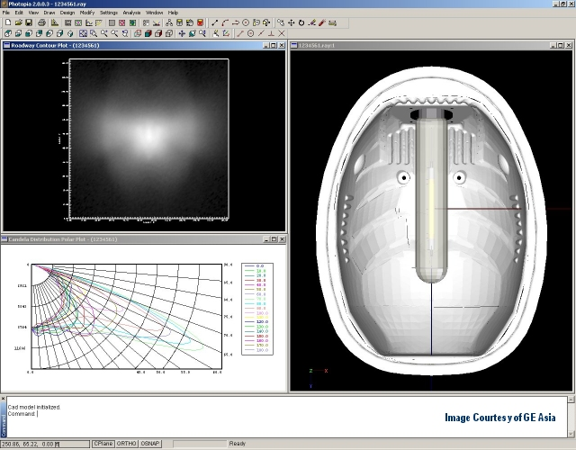
Exemplos

Slide 21
Tipos de software
Gratuítos - DIALUX, RELUX, RADIANCE
Comerciais – AGI32, LUMEN MICRO-DESIGN, RAYFRONT
FABRICANTES – Usualmente perimitida a utilização somente das fotometrias do próprio fabricante.
Obs: Existem mais de 100 softwares entre os tipos citados

Slide 22
Como escolher o software?
Facilidade de uso
Precisão de cálculo
Velocidade de cálculo
Imagens, recursos visuais
Entrada de dados
*intuitivo

Slide 23
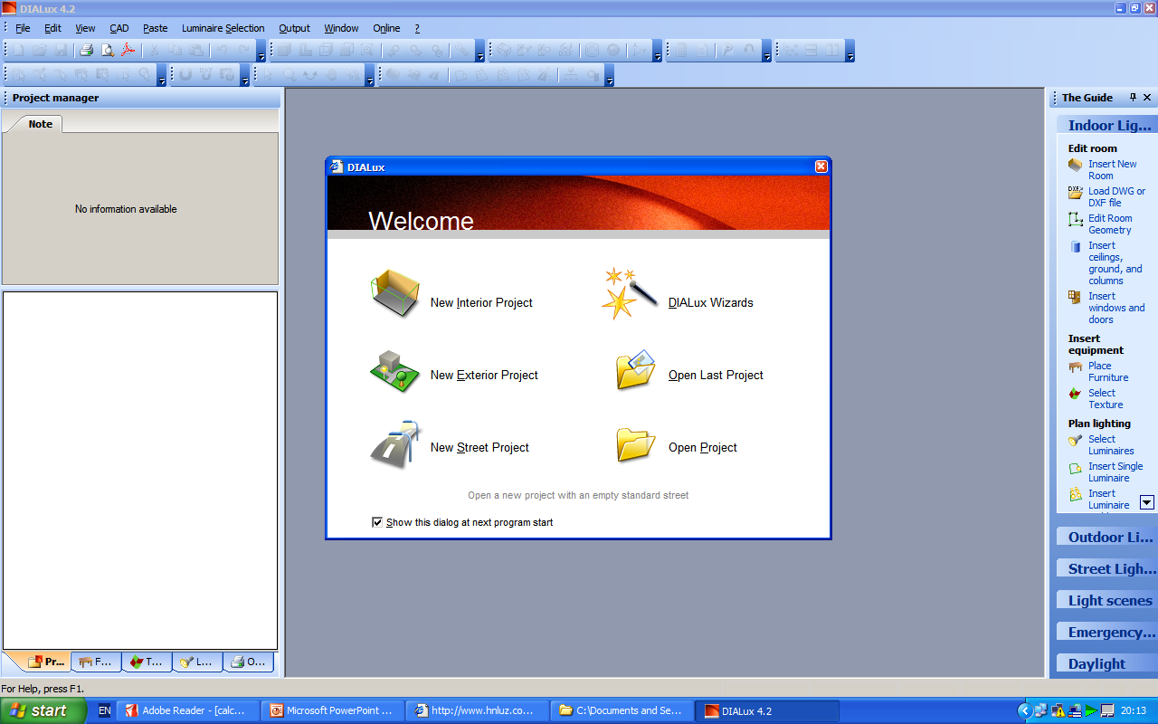
DIALUX - livre
Site : http://www.dialux.de

Slide 24
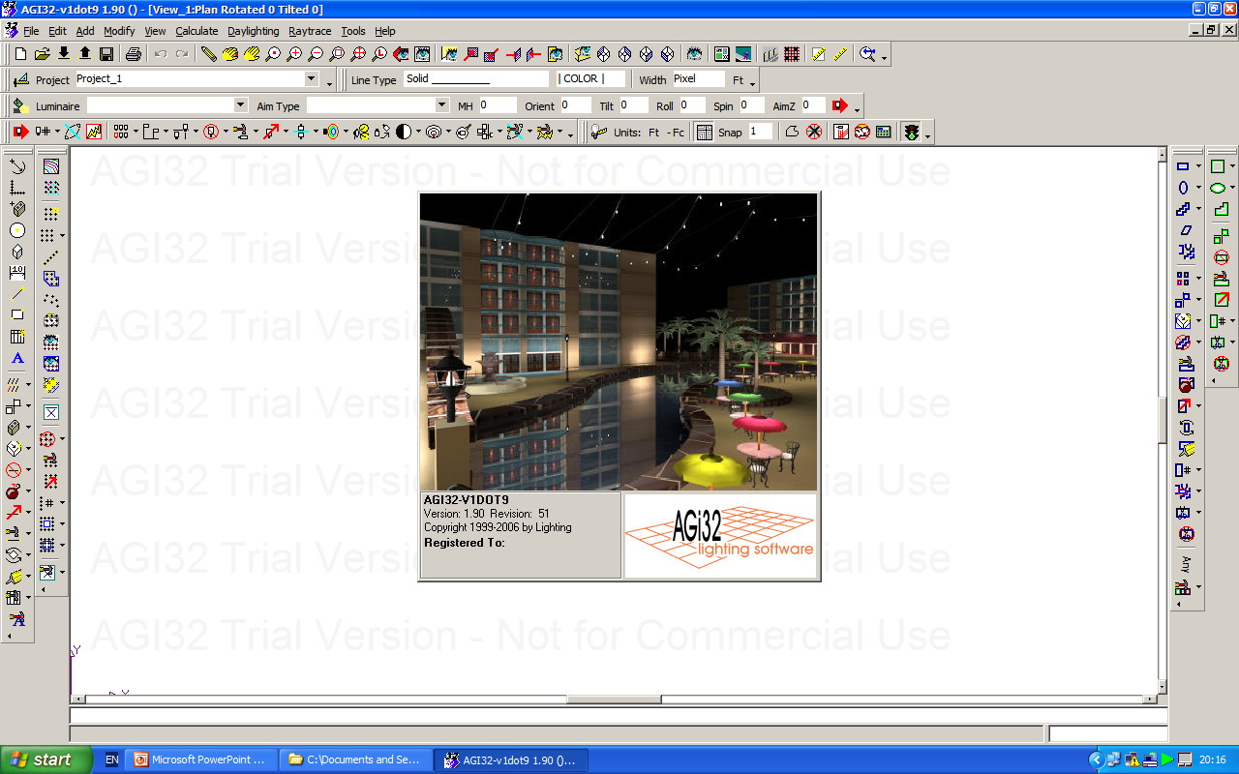
AGI32 – Comercial – Lighting Analysts http://www.agi32.com

Slide 25
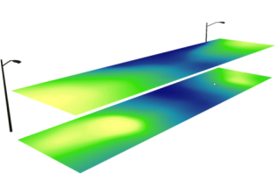
Exemplo
Via pública :

Slide 26
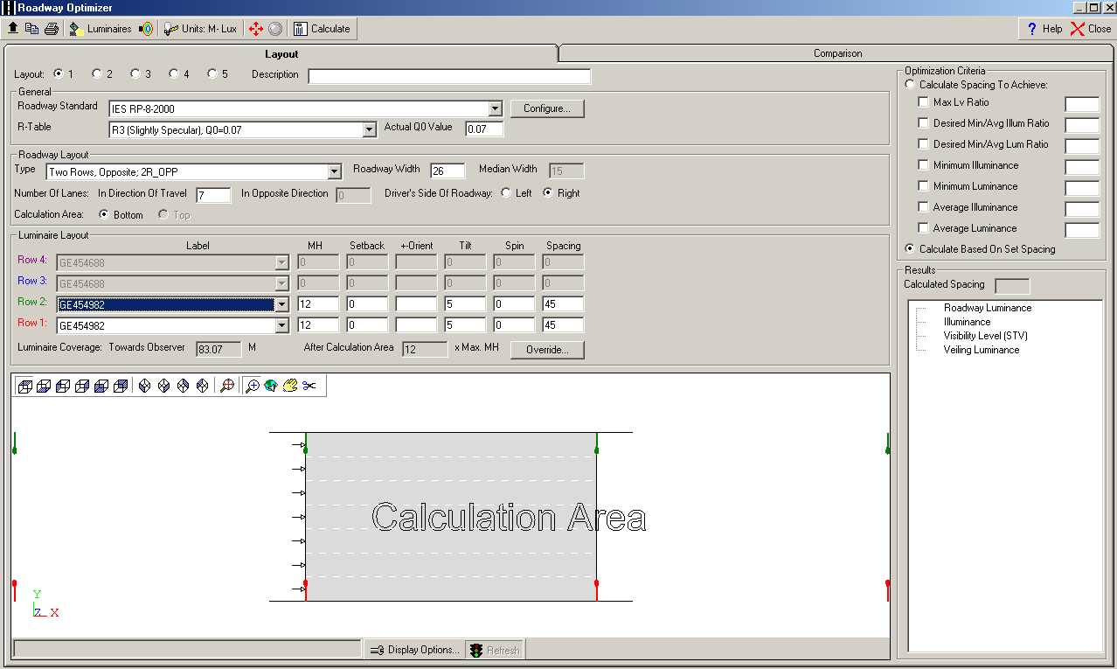
Exemplo – AGI32 Seleção da configuração da via, tipo de piso, número de faixas, altura, distância entre postes, etc

Slide 27
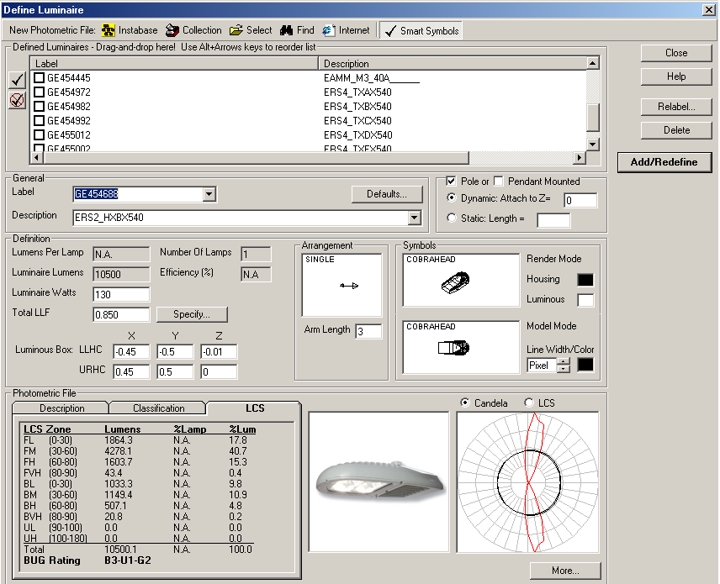
Exemplo Seleção das luminárias

Slide 28
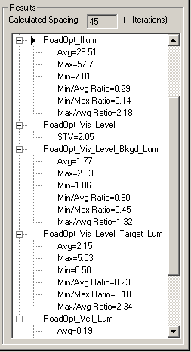
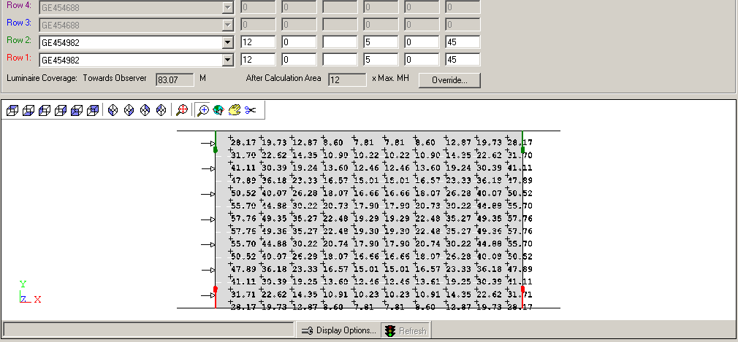
Exemplo
Resultados na tela

Slide 29
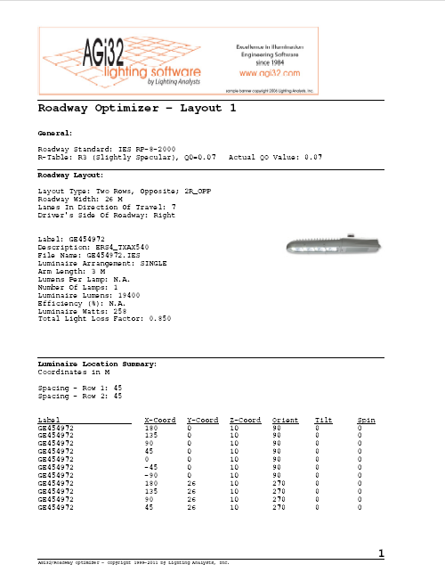
Exemplo
Resultados relatório padrão

Slide 30
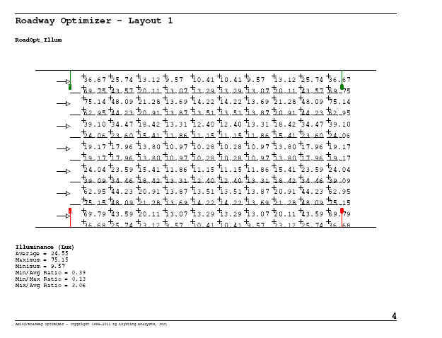
Exemplo
Resultados relatório padrão (iluminância)

Slide 31
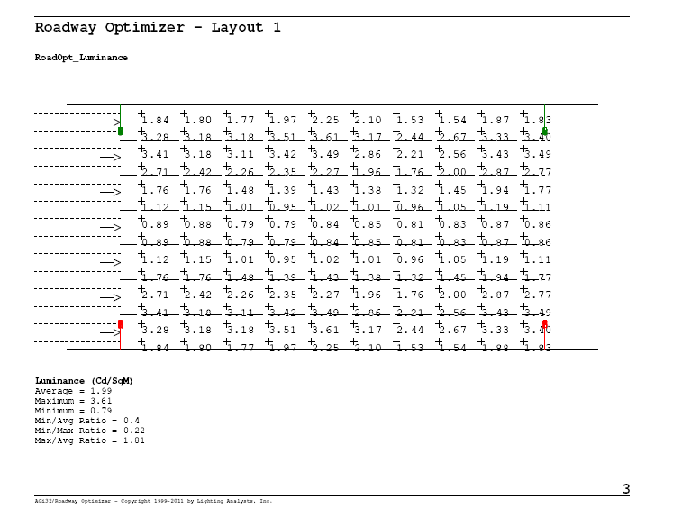
Exemplo
Resultados relatório padrão (luminância)

Slide 32
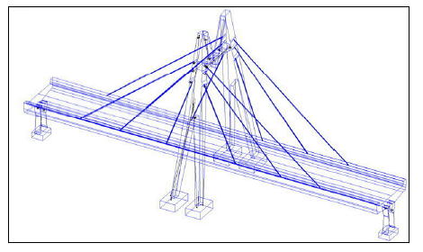
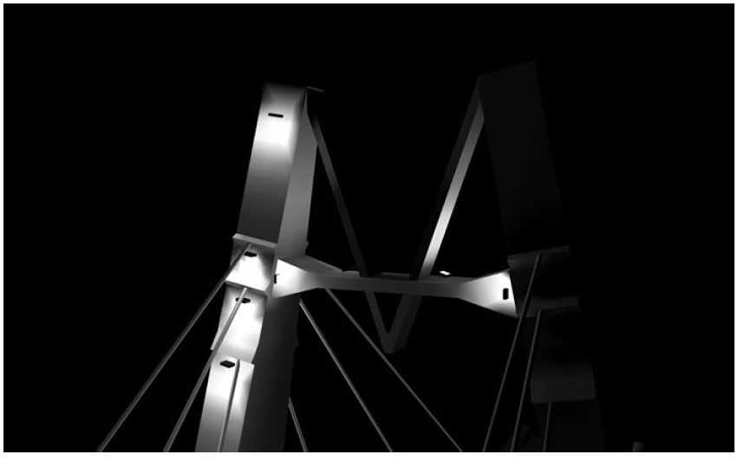
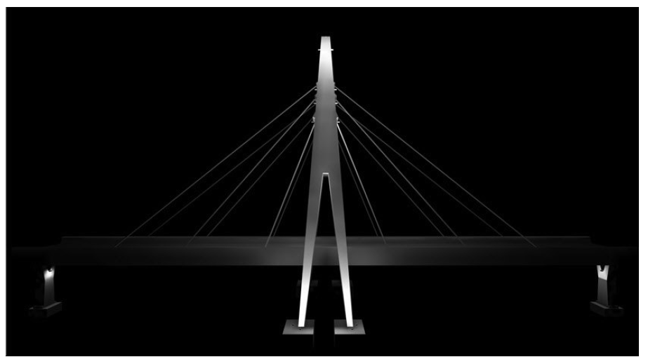
Exemplo
Resultados visualização

Slide 33
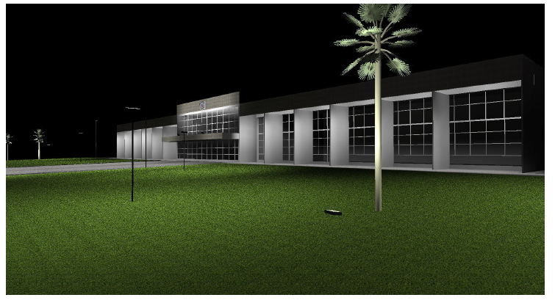
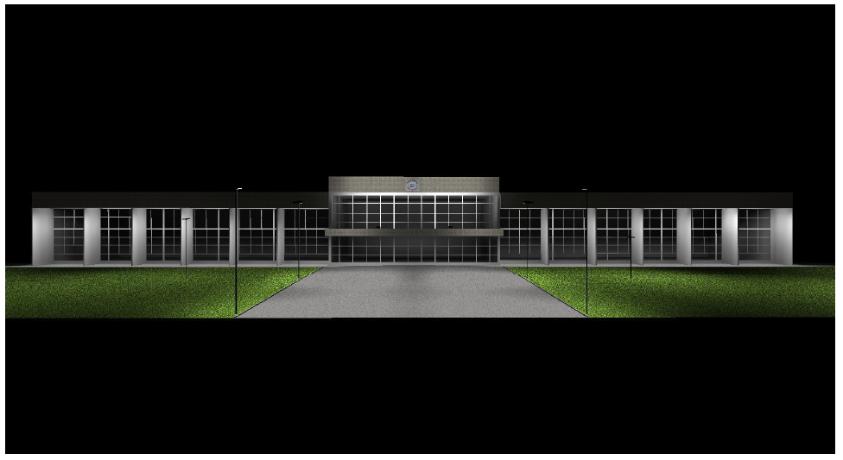
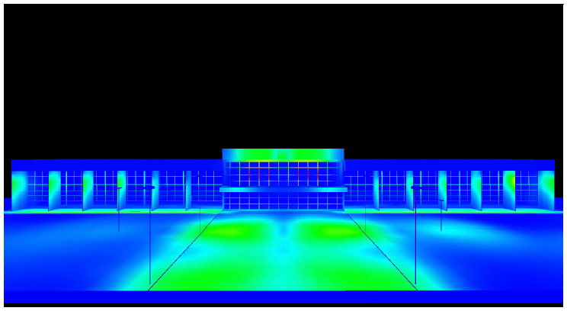
Exemplo
Resultados visualização

Slide 34
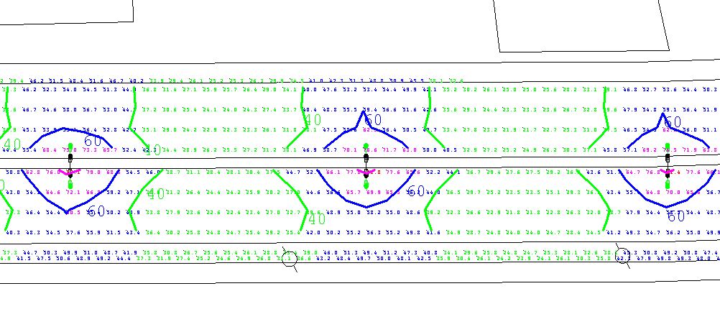
Exemplo
Resultados visualização

Slide 35
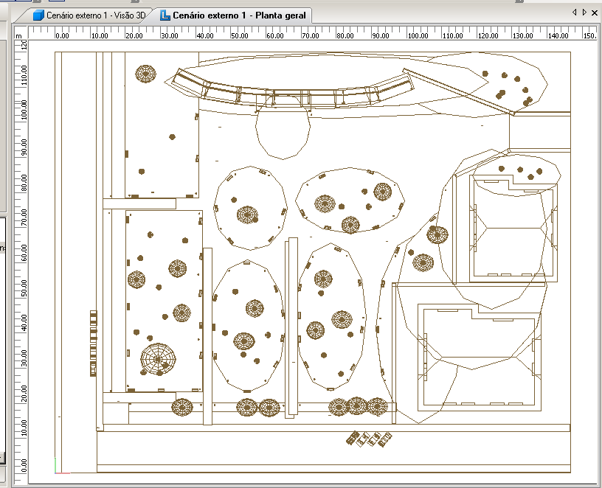
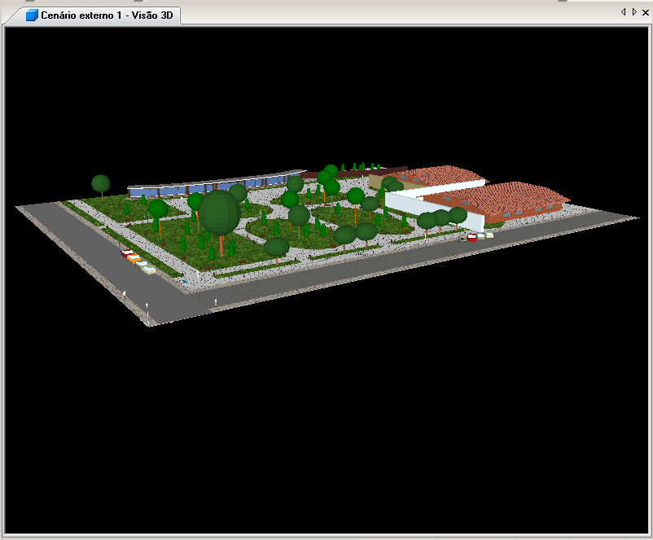
EXEMPLO DIALUX

Slide 36
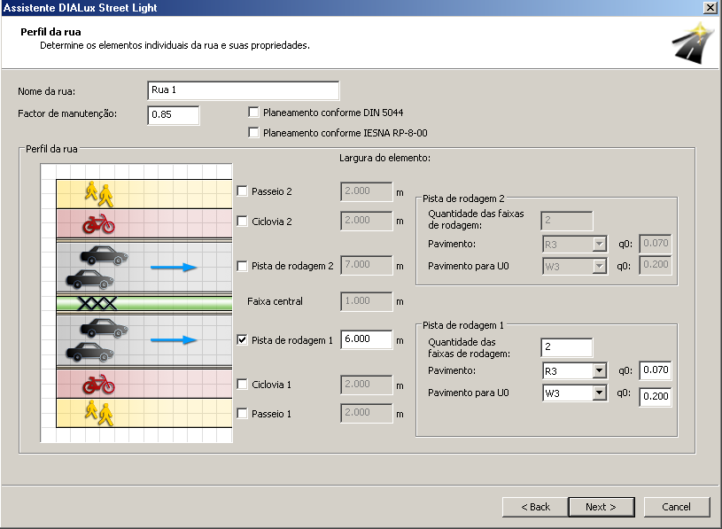
EXEMPLO DIALUX - Assistente

Slide 37
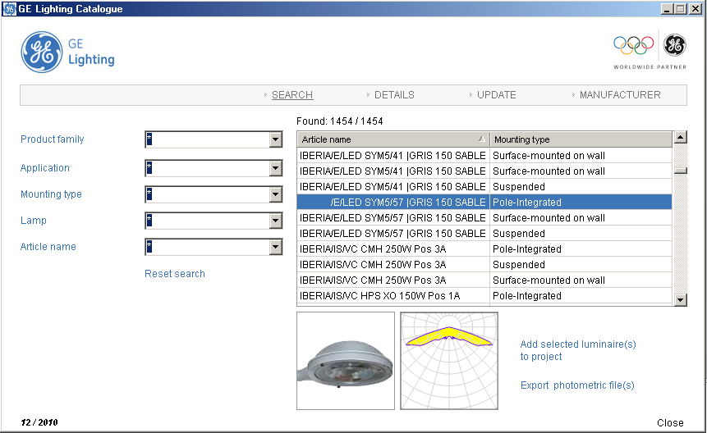
EXEMPLO DIALUX – Catálogos online

Slide 38
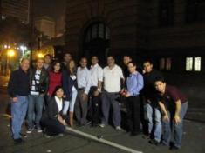
Projetos inovadores
Respeitando as leis, códigos e normas;
Pensar na estética da iluminação e do ambiente e não só na potência da fonte de luz;
Levar em conta o custo ao longo da vida e não somente o custo inicial.
Estamos evoluindo ...... Softwares também....

Slide 39
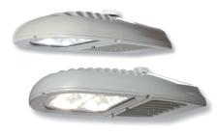
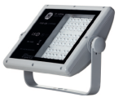
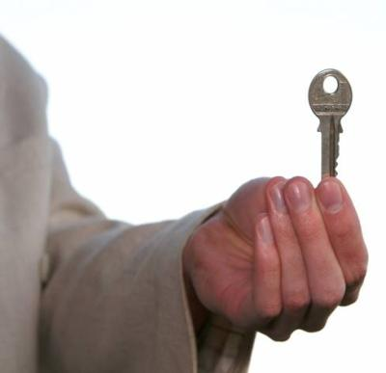
Iluminação Pública Ousadia, Criatividade Soluções inovadoras Busca pela excelência Ferramentas para obter estes resultados

Slide 40
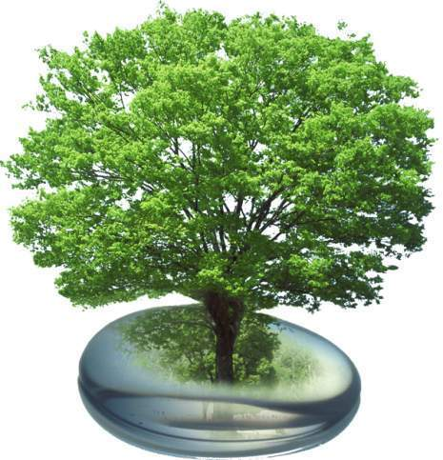
Obrigado!
Luciano Haas Rosito
Luciano.rosito2@ge.com

